Slide 1


Real Estate Application

Slide 2
Real Estate Application
1. Real Estate Application
2. Function
3. In The Future

Slide 3

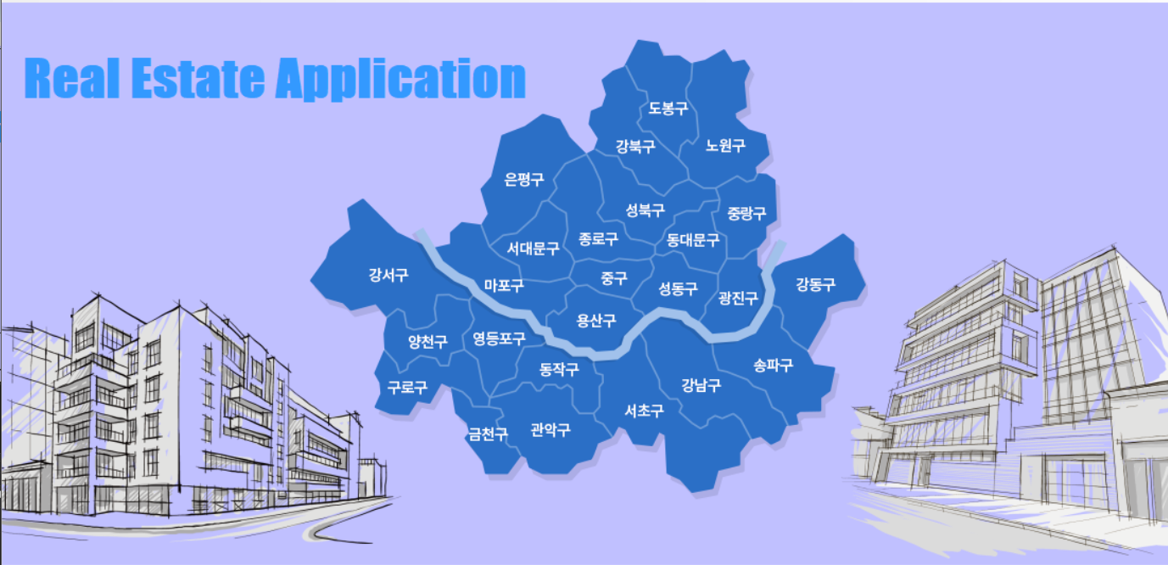
Real Estate Application

Slide 4
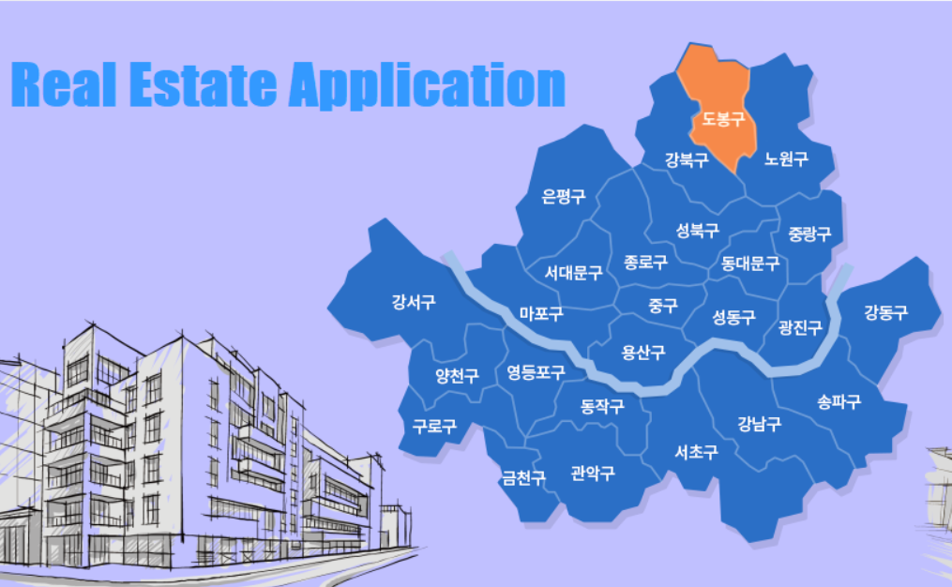
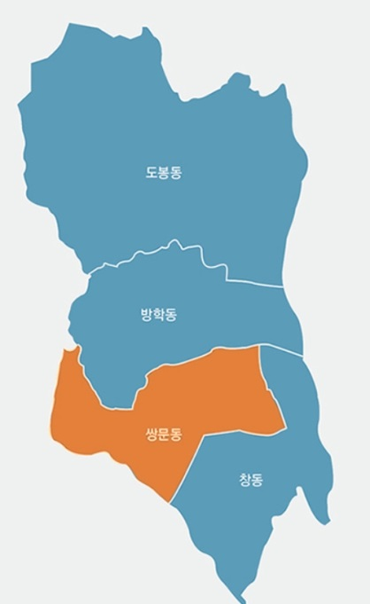
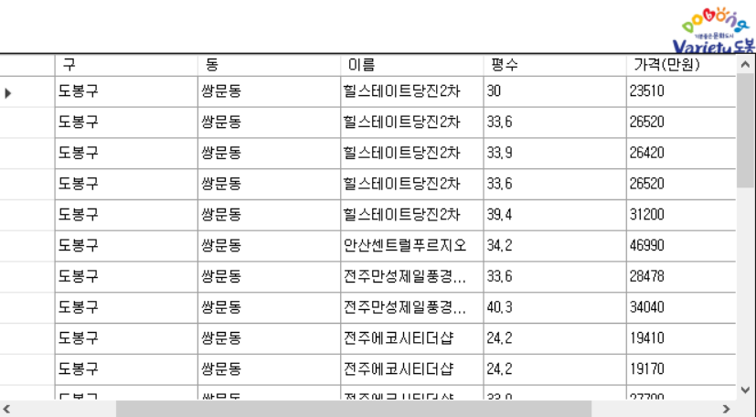
Function

Slide 5


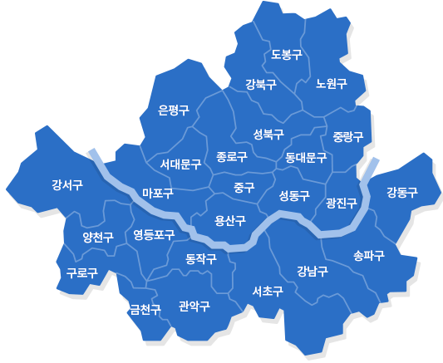

Real Estate Application
수유동
쌍문동
미아동
강북구
도봉구
방학동
노원구

Slide 6
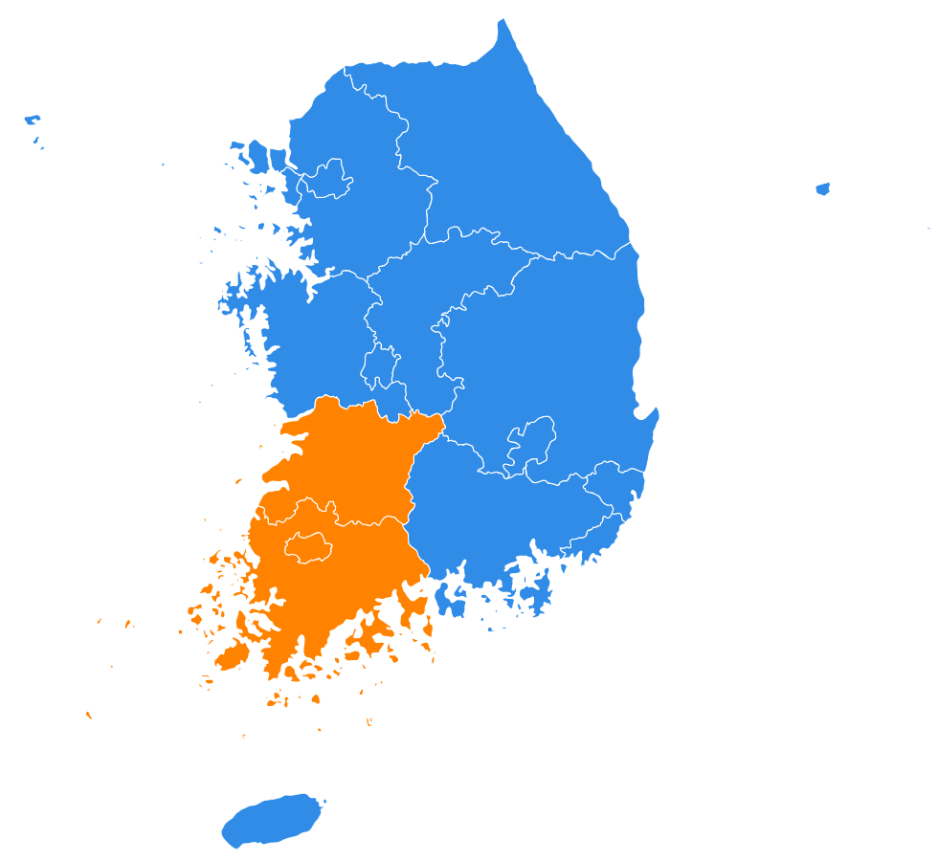
In The Future
서울
강원도
전라도

